Slide 1
BỘ THÔNG TIN VÀ TRUYỀN THÔNG
BÁO CÁO
ỨNG DỤNG CNTT TRONG CÔNG TÁC THAM MƯU, TỔNG HỢP
Quảng Ninh , ngày 03/8/2022

Slide 2
Công tác tham mưu, tổng hợp
Theo dõi, đôn đốc nhiệm vụ
Xây dựng
báo cáo
Tiếp nhận và xử lý các kiến nghị
Sắp xếp lịch làm việc
Hậu cần,
phục vụ
Notes:
Hiện nay, công tác tham mưu, tổng hợp chính của Văn phòng Bộ bao gồm:
Xây dựng báo cáo tham mưu cho Bộ trưởng và Lãnh đạo Bộ dự họp các cuộc họp quan trọng (Họp Chính phủ, Họp Quốc hội, làm việc với các địa phương, Giao ban) từ các báo cáo, số liệu tổng hợp từ các đơn vị.
Tổng hợp các số liệu, báo cáo và theo dõi kiến nghị, đề xuất từ các Sở TTTT, doanh nghiệp, hiệp hội…và nội dung xử lý kiến nghị của các đơn vị trực thuộc Bộ, để phục vụ các cuộc giao ban quản lý nhà nước theo chức năng, nhiệm vụ của Bộ.
Tổng hợp, rà soát tham mưu Lãnh đạo Bộ đôn đốc các cơ quan, đơn vị hoàn thành đúng hạn các nhiệm vụ do cơ quan cấp trên (Chính phủ, Thủ tướng Chính phủ…) giao cho Bộ TTTT tại các Nghị quyết, Chương trình, Đề án.
Tổng hợp các chương trình công tác của Chính phủ và các bộ, ban, ngành liên quan để tham mưu xây dựng, sắp xếp lịch làm việc của Lãnh đạo Bộ một cách khoa học và hợp lý.
Ngoài những nhiệm vụ trên, Văn phòng Bộ còn phải quản lý các công tác khác của Bộ như quản lý hành chính, sắp xếp phòng họp, điều phối phương tiện, quản lý ra vào…
Các công việc này trước đây thường mất rất nhiều thời gian để hoàn thiện nội dung và chất lượng công việc sẽ phụ thuộc nhiều vào nhiều những yếu tố khách quan: Báo cáo của các đơn vị có tốt hay không, các kiến nghị của các sở TTTT, đối tượng quản lý như thế nào? Trình độ năng lực của các cán bộ tổng hợp tại các đơn vị? thời gian để các đơn vị xây dựng nội dung báo cáo và gửi lại văn phòng để tổng hợp….
Văn phòng Bộ nhận thấy, để công tác tham mưu, tổng hợp ngày càng được tốt hơn, cần thiết phải hạn chế các nguyên nhân khách quan nói trên, có thể ảnh hưởng đến công tác tham mưu tổng hợp và tăng tính chủ động trong công tác tham mưu của văn phòng.

Slide 3
Quan điểm chuyển đổi số cho Văn phòng Bộ
Chuyển đổi số phải đảm bảo hiệu quả, đem lại lợi ích thiết thực
Kết nối dữ liệu trực tiếp từ nguồn (đơn vị, doanh nghiệp) – đảm bảo “Đúng Đủ, Sạch, Sống”
Xây dựng một nền tảng điều hành thống nhất, tích hợp nhiều ứng dụng cho thiết bị di động
Chuyển đổi số toàn diện và đồng bộ các hoạt động văn phòng
Notes:
Chuyển đổi số toàn diện và đồng bộ các hoạt động văn phòng, từ các hoạt động đơn giản nhất như quản lý xe, phòng họp
Kết nối dữ liệu trực tiếp từ đơn vị, doanh nghiệp – đảm bảo “Đúng Đủ, Sạch, Sống”, dần bỏ qua các khâu trung gian

Slide 4
1
Hệ thống theo dõi nhiệm vụ
Notes:
Theo dõi tổng thể công tác thực hiện nhiệm vụ trên toàn bộ các cơ quan đơn vị trong Bộ

Slide 5
1
Chức năng Hệ thống theo dõi nhiệm vụ
Giao việc đến từng cơ quan, đơn vị
Số lượng công việc được giao cho từng đơn vị
Đánh giá tỷ lệ hoàn thành đúng hạn, quá hạn, chất lượng công việc
Cảnh báo định kỳ, cảnh bảo khi nhiệm vụ đến hạn, quá hạn
Điều chỉnh kế hoạch linh hoạt khi được Lãnh Đạo Bộ đồng ý

Slide 6
1
Thuận lợi do Hệ thống theo dõi nhiệm vụ mang lại
Lãnh đạo Bộ
Thấy trực quan số lượng, tiến độ thực hiện nhiệm vụ của Chính phủ, TTCP giao cho Bộ TTTT → Chỉ đạo tốt hơn
Thấy được tiến độ thực hiện công việc của các cơ quan, đơn vị thuộc Bộ → Chỉ đạo sát các đơn vị thực hiện công việc tốt hơn
Lãnh đạo đơn vị
Có thể rà soát toàn bộ các công việc đơn vị được Lãnh đạo Bộ giao, nếu thấy thiếu có thể tự nhập thêm nhiệm vụ trên hệ thống → quản lý nhiệm vụ của đơn vị tốt hơn.
Đơn vị tự cập nhật tiến độ, kết quả thực hiện nhiệm vụ được gia → Chủ động theo dõi tiến độ thực hiện
Văn phòng Bộ
Giảm thời gian thống kê, tổng hợp các nhiệm vụ từ 4-5h xuống còn 15 phút, từ 4 -5 người làm công tác thống kê nhiệm vụ xuống chỉ còn 1 người.
Thấy được số lượng công việc giao cho từng đơn vị trong bộ → Đánh giá và phân chia công việc đều hơn
Có kế hoạch phân bổ nguồn lực thực hiện công việc hiệu quả và đảm bảo tiến độ được giao
Thực hiện theo dõi, giám sát đôn đốc qua hệ thống giúp giảm thời gian trao đổi với đơn vị.
Tham mưu lãnh đạo Bộ tốt hơn việc đánh giá mức độ hoàn thành các nhiệm vụ được giao.

Slide 7
1
Hiệu quả của Hệ thống theo dõi nhiệm vụ

Slide 8
1
Định hướng trong thời gian tới
Mở rộng thêm cho các Sở TTTT sử dụng

Slide 9
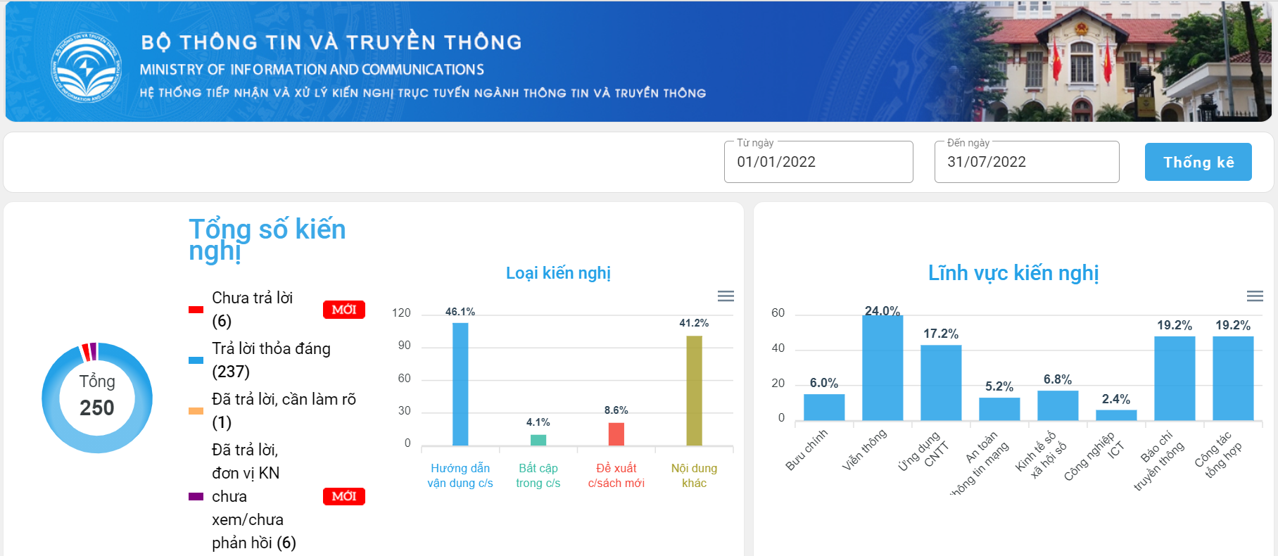
2
Hệ thống tiếp nhận và xử lý kiến nghị trực tuyến

Slide 10
2
Chức năng hệ thống tiếp nhận và xử lý kiến nghị trực tuyến
Cho phép tiếp nhận và xử lý kiến nghị trực tuyến
Thống kê, phân loại các kiến nghị chưa trả lời, trả lời thỏa đáng, đã trả lời nhưng cần làm rõ, Đã trả lời nhưng đơn vị chưa xem
Thống kê, phân loại kiến nghị theo từng lĩnh vực, từng đối tượng gửi, từng đơn vị
Cho phép các đơn vị chuyển các câu hỏi không đúng chức năng nhiệm vụ đến các đơn vị khác
Cho phép người dân, doanh nghiệp, Sở TTTT theo dõi tiến độ xử lý các kiến nghị và có thể yêu cầu trả lời lại khi câu trả lời chưa thỏa đáng

Slide 11
2
Thuận lợi do Hệ thống tiếp nhận và xử lý kiến nghị mang lại
- Số lượng kiến nghị gửi về Bộ hàng ngày, hàng tháng, hàng quý, hàng năm.
Thấy được tiến độ trả lời, chất lượng câu trả lời của đơn vị
→ Nhìn rõ các vấn đề nóng, bức xúc cần giải quyết của ngành, kịp thời chỉ đạo các cơ quan, đơn vị giải quyết
LÃNH ĐẠO BỘ
Thấy được vấn đề tồn tại của đơn vị mình quản lý, để có điều chỉnh hợp lý.
Tiếp nhận và giải quyết nhanh, kịp thời các kiến nghị của người dân, doanh nghiệp
LÃNH ĐẠO ĐƠN VỊ

Slide 12
2
Thuận lợi do Hệ thống tiếp nhận và xử lý kiến nghị mang lại
Giảm thời gian tổng hợp, xử lý các kiến nghị từ 3-5 ngày xuống còn 15 phút (khi chuẩn bị cho các cuộc giao ban)
Theo dõi, đôn đốc các cơ quan, đơn vị của Bộ trả lời các kiến nghị hiệu quả hơn.
Tổng hợp, tham mưu Lãnh đạo Bộ các vấn đề nóng, búc xúc của ngành chính xác hơn. Qua hệ thống đã phát hiện được 150 vấn đề nóng.
VĂN PHÒNG BỘ
Thấy được tiến độ xử lý của các kiến nghị.
Tiếp nhận câu trả lời các kiến nghị nhanh hơn, chính xác hơn.
NGƯỜI DÂN,
DOANH NGHIỆP,
SỞ TTTT

Slide 13
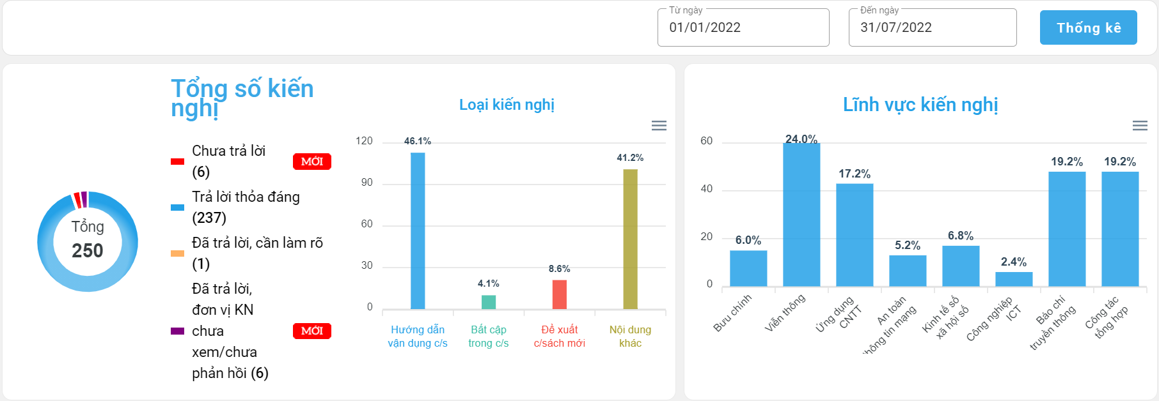
2
Thuận lợi do Hệ thống tiếp nhận và xử lý kiến nghị mang lại

Slide 14
2
Đinh hướng thời gian tới
Mở rộng thêm đối tượng sử dụng là người dân

Slide 15
3
Nền tảng quản lý điều hành
Quản lý Phương tiện
Quản lý Sự kiện
Quản lý Lịch trực
Quản lý lịch làm việc của Lãnh đạo Bộ với Bộ, ngành, địa phương
Lịch làm việc
Quản lý Phòng họp
Thống kê Quản lý kiến nghị
Thống kê Quản lý nhiệm vụ
Quản lý vào ra (tích hợp camera kiểm soát)
Nền tảng
Tích hợp
NỀN TẢNG QUẢN LÝ ĐIỀU HÀNH

Slide 16
3
Hệ thống quản lý điều hành
Lãnh đạo Bộ
Xem toàn bộ hoạt động Bộ trên thiết bị di động
Điều hành công việc bất kỳ nơi nào, bất kỳ thời điểm nào
Các cơ quan,
đơn vị
Đăng ký xe, phòng họp, xem lịch họp, xem tiến độ công việc, giao việc trên thiết bị di động.
Văn phòng bộ
Theo dõi, giám sát toàn bộ hoạt động nội bộ của Văn phòng Bộ (tổ chức bộ máy, con người, tài sản, phòng họp, xe cộ…) qua điện thoại
Cho phép thực hiện toàn bộ quy trình quản lý hành chính của văn phòng bộ trên môi trường mạng (cử lái xe trực tuyến, cung cấp phòng họp trực tuyến, chỉ đạo cán bộ chuẩn bị xe, phòng họp trực tuyến, nắm bắt thông tin chuyên viên trực ca, quản lý an ninh vào ra trụ sở…).
Giúp giảm thời gian để chuẩn bị các công việc hậu cần và cung cấp ra dưới dạng dịch vụ cho các cơ quan của Bộ sử dụng.

Slide 17
3
Hệ thống quản lý điều hành
Hệ thống đã triển khai, thử nghiệm tại các cơ quan trong Bộ, tính đến thời điểm tháng 7-2022 như sau:
Nền tảng quản lý điều hành:
Văn Phòng Bộ
Thanh tra bộ
Trung tâm Thông tin
Vụ Bưu chính
Vụ Công nghệ thông tin
Vụ Hợp tác quốc tế
Vụ Kế hoạch - Tài chính
Vụ Khoa học và Công nghệ
Vụ Pháp chế
Vụ Quản lý doanh nghiệp
Vụ Thi đua - Khen thưởng
Vụ Tổ chức cán bộ
Cục Thông tin cơ cở
Cục Tin học hóa
Quỹ Viễn Thông công ích
Cơ sở dữ liệu Kiến nghị ngành TTTT:
63 Sở Thông tin và Truyền thông
Các đơn vị trả lời kiến nghị thuộc Bộ
Văn Phòng Bộ
Đối tượng quản lý: doanh nghiệp/hiệp hội/tổ chức

Slide 18
3
Hệ thống quản lý điều hành
Thống kê sử dụng ỨNG DỤNG QUẢN LÝ ĐIỀU HÀNH từ tháng 01/2022 đến thời điểm hiện tại
(Từ ngày 01-01-2022 đến 28-07-2022)
Số đơn vị sử dụng: 15
Số tài khoản đã cấp: 387
Lịch làm việc của lãnh đạo: 892 cuộc
Số lượt phòng họp: 333
Số công việc đã giao: 323
Notes:
387 bao gồm 324 tài khoản các đơn vị thuộc Bộ và 63 tài khoản các sở.
Bên cạnh đó còn quảnl lý sự kiện liên quan trên 700 người (trước mắt là sinh nhật, sau này có thể cập nhật them các sự kiện khác)

Slide 19
3
Định hướng thời gian tới
Hiện nay ứng dụng công nghệ thông tin phục vụ chuyển đổi số của Văn phòng mới kết thúc giai đoạn I.
Mở rộng phạm vi sử dụng nền tảng cho các cán bộ, cơ quan, đơn vị còn lại trực thuộc Bộ sử dụng.
Tích hợp thêm nhiều hệ thống khác vào nền tảng để cung cấp nhiều dịch vụ hơn cho người dùng

Slide 20
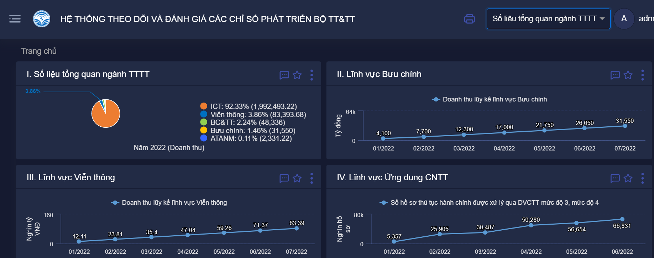
4
Hệ thống theo dõi và đánh giá các chỉ số phát triển ngành TTTT

Slide 21
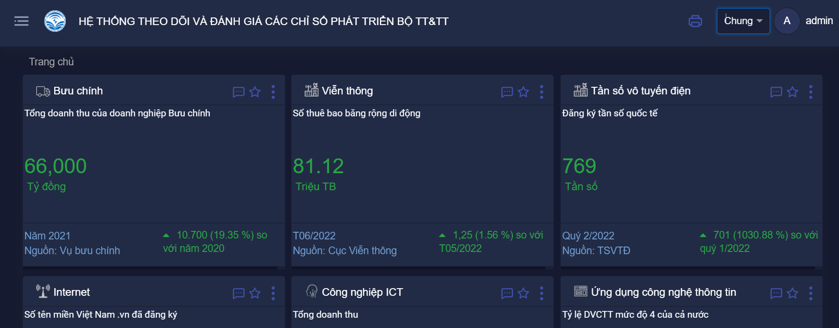
4
Hệ thống theo dõi và đánh giá các chỉ số phát triển ngành TTTT

Slide 22
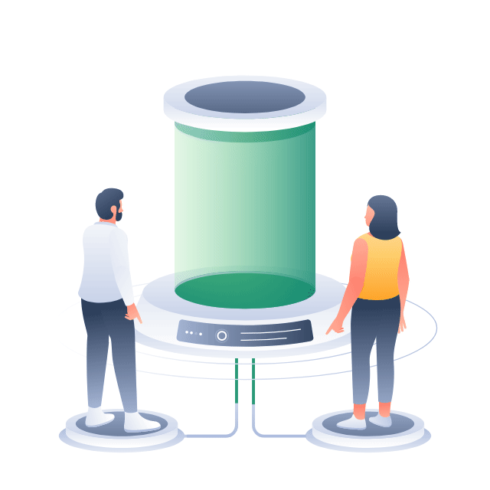
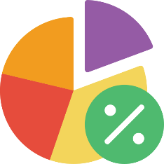
4
Nguyên tắc hoạt động của hệ thống theo dõi và đánh giá các chỉ số phát triển ngành TT&TT
4. Tạo chỉ tiêu
1. Tạo lập mẫu báo cáo dữ liệu
Chỉ tiêu
Mẫu báo cáo
Dữ liệu, cơ sở dữ liệu từ các cơ quan, đơn vị
Dữ liệu
Tổ chức, doanh nghiệp
Dữ liệu
2. Nhập dữ liệu
3. Lưu trữ
5. Tổng hợp chỉ tiêu
6. Trực quan hóa dưới dạng biểu đồ
Notes:
Nguyên tắc hoạt động của hệ thống theo dõi và đánh giá các chỉ số phát triển ngành TT&TT bao gồm 5 bước sau đây:
Bước 1: Chuyên viên chuyên trách tại các đơn vị sẽ tạo lập các mẫu báo cáo dữ liệu theo quy định, phục vụ cho việc nhập liệu.
2. Bước 2: Các đơn vị nhập dữ liệu vào mẫu báo cáo đã tạo lập theo bước 1. Việc nhập dữ liệu có thể thực hiện theo một trong ba phương thức: nhập dữ liệu trực tiếp theo form, nhập từ file excel và kết nối trực tiếp hệ thống có dữ liệu (cung cấp API, hoặc xây dựng conector để lấy dữ lệu về), đối tượng sử dụng là: Các cơ quan, đơn vị thuộc Bộ; Các tổ chức, doanh nghiệp trong phạm vi quản lý.
3. Bước 3: Dữ liệu nhập vào sẽ được lưu trữ và chờ phê duyệt trước khi có thể sử dụng cho các bước tiếp theo
4. Bước 4: Đơn vị có thể định nghĩa ra các mức chỉ tiêu cho từng dữ liệu khác nhau, phục vụ cho việc cảnh báo, phát hiện bất thường. (chỉ tiêu là một giá trịnh quy định mức phải đạt tới cho 1 loại số liệu, ví dụ như chỉ tiêu tăng trưởng điện thoại 4G là 5%)
5. Bước 5: Tổng hợp chỉ tiêu là bước chuyên viên khai báo công thức tính toán, kết hợp dữ liệu từ các nguồn dữ liệu (báo cáo, csdl chuyên ngành) cho chỉ tiêu để tạo ra một bảng dữ liệu tổng hợp phục vụ việc vẽ các biểu đồ, hiển thị trực quan hóa cho công tác điều hành
6. Bước 6: Người sử dụng sẽ được cung cấp các công cụ khác nhau để biểu diễn bảng dữ liệu tổng hợp được tạo ra từ bước 5 dưới dạng các biểu đồ khác nhau.

Slide 23
4
Chức năng Hệ thống theo dõi và đánh giá các chỉ số phát triển ngành TTTT
Kết nối dữ liệu với các hệ thống khác đã dạng: qua API hoặc Connector
Dữ liệu có thể tạo mẫu Excel tự động và hỗ trợ nhập liệu từ file Excel
Các tính năng tra cứu thông tin mạnh giúp cho việc phân tích, đánh giá số liệu và gửi cảnh báo đến trưởng các cơ quan, đơn vị
Tính năng tra cứu thông minh bằng các hashtag trên KPIs, dữ liệu có thể đi sâu theo từng cấp dữ liệu, thời gian.
Biểu diễn số liệu theo nhiều dạng hiển thị: báo cáo, bảng, biều đồ tương quan, biểu đồ cột, …

Slide 24
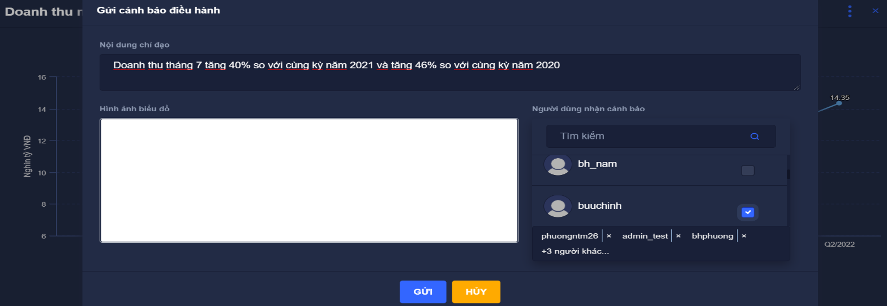
4
Chức năng Hệ thống theo dõi và đánh giá các chỉ số phát triển ngành TTTT

Slide 25
4
Thuận lợi Hệ thống theo dõi và đánh giá các chỉ số phát triển ngành TTTT mang lại
Lãnh đạo Bộ
Dựa trên Hệ thống Dashboard điều hành, ra quyết định kịp thời, chính xác và đúng thời điểm, giảm sự phụ thuộc vào các đơn vị thuộc Bộ
Lãnh đạo đơn vị
Tiết kiệm thời gian tổng hợp số liệu. Quản lý, hỗ trợ và thúc đẩy các doanh nghiệp, Sở TTTT được tốt hơn.
Có cái nhìn trực quan vào sự phát triển của đơn vị, lĩnh vực để từ đó tìm các giải pháp, có các kế hoạch phân bổ nguồn lực để thúc đẩy sự phát triển của đơn vị, lĩnh vực.
Văn phòng Bộ
Giảm thời gian tổng hợp số liệu và xây dựng báo cáo từ 3-4 ngày xuống còn 1 ngày
Giảm nhận sự tổng hợp số liệu, báo cáo từ 4-5 người xuống còn 1-2 người
Được chia sẻ dữ liệu
Số liệu sử dụng để tham mưu cho Lãnh đạo Bộ chính xác hơn

Slide 26
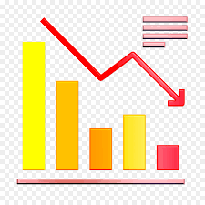
Chức năng Hệ thống theo dõi và đánh giá các chỉ số phát triển ngành TTTT
4
171 tài khoản trong cơ quan bộ
16/36 cơ quan
217 TK cho các doanh nghiệp (Bưu chính và viễn thông)
900 biểu đồ
259 báo cáo từ doanh nghiệp
279 biểu mẫu báo cáo

Slide 27
Định hướng thời gian tới
4
Tích hợp vào nền tảng Quản lý điều hành
Kết nối với nhiều hệ thống của Bộ để chia sẻ, dùng chung dữ liệu
Kết nối với Hệ thống báo cáo của Chính phủ để thực hiện báo cáo tự động.

Slide 28
BỘ THÔNG TIN VÀ TRUYỀN THÔNG
XIN CẢM ƠN!

